Slide 1








CSS
subtitle
www.jiangren.com.au

Slide 2

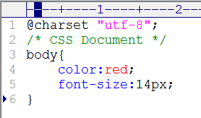
4.1CSS3简介
CSS的概念
Cascading Style Sheet 级联样式表
表现HTML或XHTML文件样式的计算机语言
包括对字体、颜色、边距、高度、宽度、背景图片、网页定位等设定

Slide 3

CSS3基本选择器
标签选择器
类选择器
ID选择器
HTML标签作为标签选择器的名称
<h1>…<h6>、<p>、<img/>
属性
值
语法
p { font-size:16px;}
标签选择器
声明
Notes:
教学指导：
1、首先介绍三种选择器，然后讲解标签选择器，说明什么是标签选择器
2、然后实例，边演示边讲解，演示如何在HTML中创建CSS样式及如何创建标签选择器，HTML如何应用标签选择器，最后在浏览器中查看页面效果，说明标签选择器声明后立即对标签产生作用
3、最后总结标签选择器的语法结构

Slide 4
CSS3基本选择器
标签选择器
类选择器
ID选择器
<div class= ”container">标签内容</div>
属性
值
类名称
语法
. container { font-size:16px;}
类选择器
声明
04
Notes:
教学指导：
1、讲解一些特殊的实现效果，单纯使用标签选择器不能实现，从而引出类选择器
2、对比标签选择器进行讲解，强调选择器名称不一样，再讲解如何在HTML标签中应用类选择器
3、最后实例，边演示边讲解，演示如何在HTML中创建类选择器，以及HTML如何应用类选择器，最后在浏览器中查看页面效果，说明类选择器在网页中的应用

Slide 5
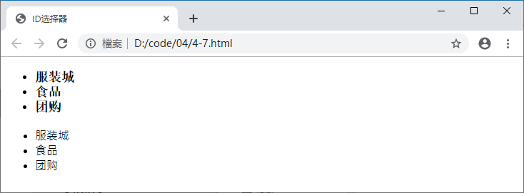
CSS3基本选择器
标签选择器
类选择器
ID选择器
属性
值
id名称
语法
#id { font-size:16px;}
id选择器
声明
Notes:
教学指导：
1、对比类选对器和标签选择器讲解ID选择器的语法结构
2、强调ID选择器的名称就是HTML中标签的ID名称
3、最后实例，边演示边讲解，演示如何在HTML中创建ID选择器，以及在HTML如何设置ID，最后在浏览器中查看页面效果，说明ID选择器如何应用到对应的标签中，以及ID选择器在网页中的应用

Slide 6
小结
标签选择器直接应用于HTML标签
类选择器可在页面中多次使用 （开发中使用最多）
ID选择器在同一个页面中只能使用一次

Slide 7
ID选择器>类选择器>标签选择器
层次选择器
结构伪类选择器
属性选择器
选择器 | 代码 | 实例代码 | 说明
通用选择器 | * | *{} | 选择所有元素
属性选择器 | [<条件>] | [href]{}、[attr=”val”]{} | 根据属性选择元素
并集选择器 | <选择器>，<选择器> | em,strong{} | 同时匹配多个选择器，取多个选择器的并集
后代选择器 | <选择器> <选择器> | .asideNav li {} | 先匹配第二个选择器的元素，并且属于第一个选择器内
子代选择器 | <选择器> ><选择器> | ul>li{} | 匹配匹配第二个选择器，且为第一个选择器的元素的后代
兄弟选择器 | <选择器>+<选择器> | p+a{} | 匹配紧跟第一个选择器并匹配第二个选择器的元素，如紧跟p元素后的a元素
伪选择器 | : :<伪元素> 或: <伪类> | p::first-line{}、a:hover{} | 伪选择器不是直接对应HTML中定义的元素，而是向选择器增加特殊的效果
Notes:
教学指导：
1、

Slide 8
Text 属性
color
Text-align
text-indent
text-decoration
line-height

Slide 9
HTML中引入CSS样式
行内样式 （只控制一个标签）
内部样式表 （只控制一个页面）
外部样式表 （控制多个页面，最常用）
Notes:
教学指导：
介绍在HTML引入CSS样式表有3种方法即可，后面详细讲解各种方法

Slide 10

HTML中引入CSS样式
行内样式
使用style属性引入CSS样式
实例
<h1 style="color:red;">style属性的应用</h1>
<p style="font-size:14px; color:green;">直接在HTML标签中设置的样式</p>
Notes:
教学指导：
1、讲解使用style属性在标签中引入CSS样式的用法
2、说明使用style属性设置CSS样式仅对当前的HTML标签起作为，并且是写在HTML标签中的
3、总结说明这种方式不能起到内容与表现相分离，本质上没有体现出CSS的优势，因此不推荐使用。

Slide 11
HTML中引入CSS样式
内部样式表
CSS代码写在<head>的<style>标签中
优点
方便在同页面中修改样式
缺点
不利于在多页面间共享复用代码及维护，对内容与样式的分离也不够彻底
<style>
h1{color: green; }
</style>
Notes:
教学指导
1、讲解什么是内部样式表，说明前面的例子全部都是使用了内部样式表
2、讲解使用内部样式表的优点和缺点
3、最后总结引出外部样式表

Slide 12
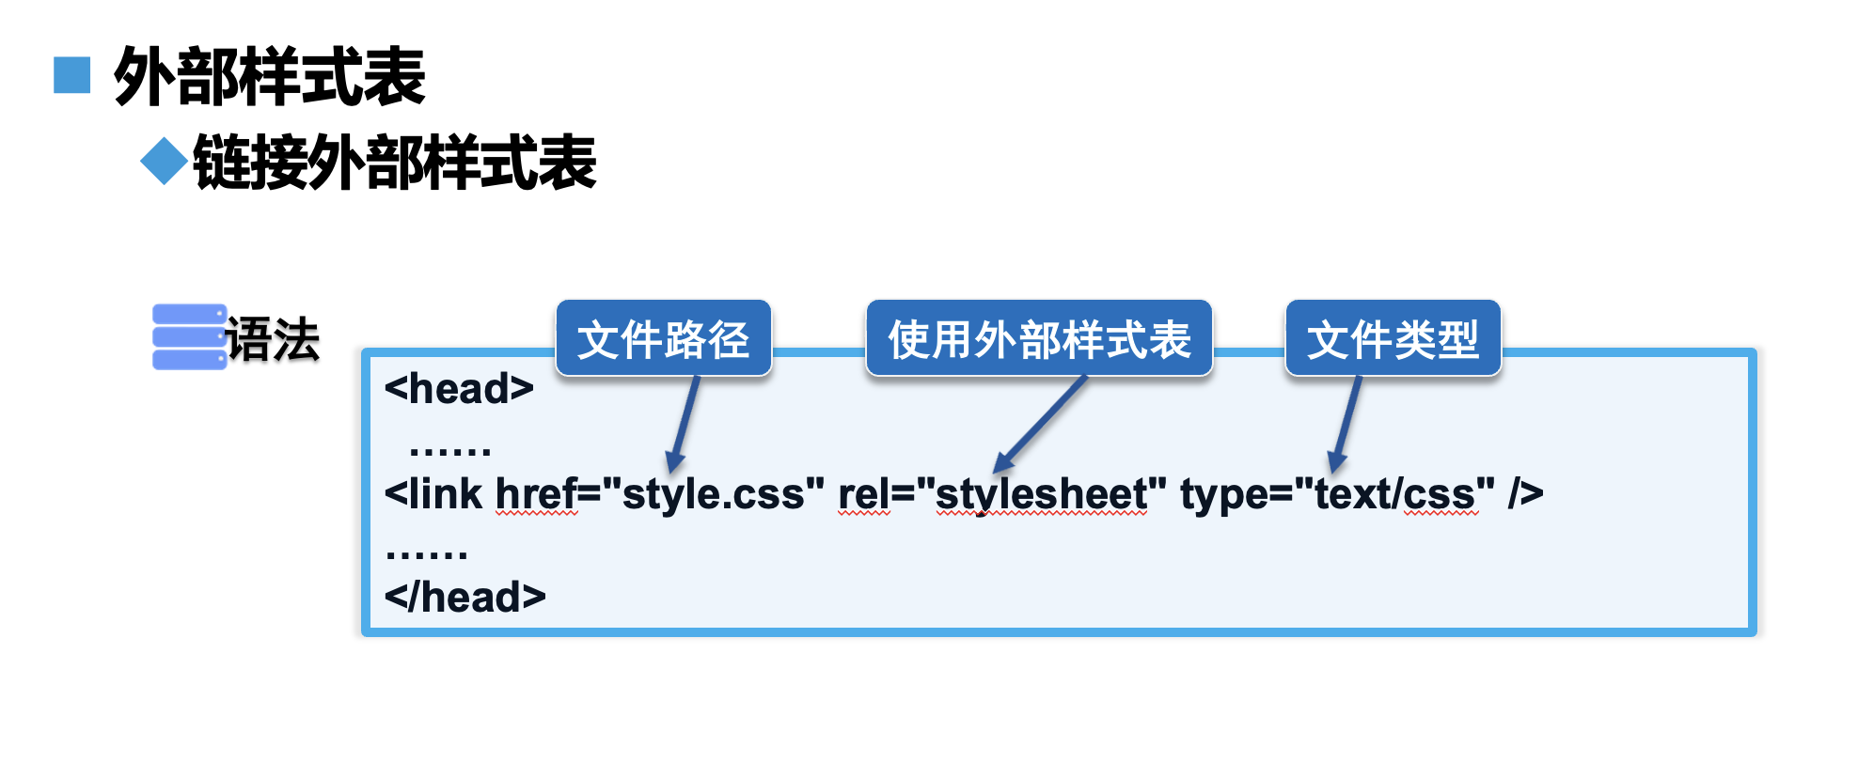
HTML中引入CSS样式
Notes:
教学指导
1、讲解什么是外部样式表
2、介绍HTML引入外部样式表的两种方法

Slide 13
Emmet语法
快速生成html结构语法

Slide 14

后代选择器
语法
body p{ background: red; }
注意
后代选择器两个选择符之间必须要以空格隔开，中间不能有任何其他的符号插入
Notes:
教学指导：
1、
2、

Slide 15
子元素选择器： 只能选择最近一级子元素。
元素1和元素2之间用大于号隔开
body>p{ background: pink; }

Slide 16
结构伪类选择器
选择器 | 功能描述
E:first-child | 作为父元素的第一个子元素的元素E
E:last-child | 作为父元素的最后一个子元素的元素E
E F:nth-child(n) | 选择父级元素E的第n个子元素F，（n可以是1、2、3），关键字为even、odd
E:first-of-type | 选择父元素内具有指定类型的第一个E元素
E:last-of-type | 选择父元素内具有指定类型的最后一个E元素
E F:nth-of-type(n) | 选择父元素内具有指定类型的第n个F元素
Notes:
教学指导：
1、标红的重点强调下，其他的可以略讲

Slide 17
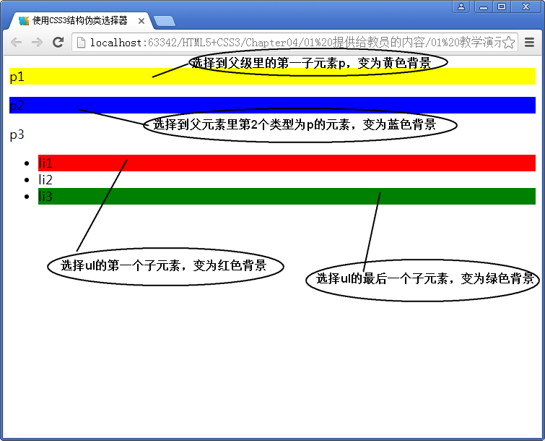
结构伪类选择器
ul li:first-child{ background: red;}
ul li:last-child{ background: green;}
p:nth-child(1){ background: yellow;}
p:nth-of-type(2){ background: blue;}
Notes:
教学指导：
1、

Slide 18
属性选择器
属性选择器 | 功能描述
E[attr] | 选择匹配具有属性attr的E元素
E[attr=val] | 选择匹配具有属性attr的E元素,并且属性值为val（其中val区分大小写）
E[attr^=val] | 选择匹配元素E，且E元素定义了属性attr，其属性值是以val开头的任意字符串
E[attr$=val] | 选择匹配元素E，且E元素定义了属性attr，其属性值是以val结尾的任意字符串
E[attr*=val] | 选择匹配元素E，且E元素定义了属性attr，其属性值包含了“val”，换句话说，字符串val与属性值中的任意位置相匹配
Notes:
教学指导：
1、

Slide 19
4.3 CSS常用属性
<span>标签的作用
能让某几个文字或者某个词语凸显出来
CSS的属性单位
1. 长度单位
长度单位有相对长度单位和绝对长度单位两种类型。相对长度单位指相对于另一长度的长度，主要有em、ex、ch、rem、%和可视区百分比长度单位vw、vh、vmin、vmax
2. 颜色单位
用十六进制数方式表示颜色值
用rgb()函数方式表示颜色值
用rgba()函数方式表示颜色值
<p>我的母亲有 <span style="color:blue">蓝色</span> 的眼睛。</p>

Slide 20
文本颜色
color属性
RGB
十六进制方法表示颜色：前两位表示红色分量，中间两位表示绿色分量，最后两位表示蓝色分量
rgb(r,g,b) : 正整数的取值为0～255
RGBA
在RGB基础上增加了控制alpha透明度的参数，其中这个透明通道值为0～1
color:#A983D8;
color:#EEFF66;
color:rgb(0,255,255);
color:rgba(0,0,255,0.5);
Notes:
教学指导：
教员可以打开Photoshop工具，演示如何获取颜色值

Slide 21
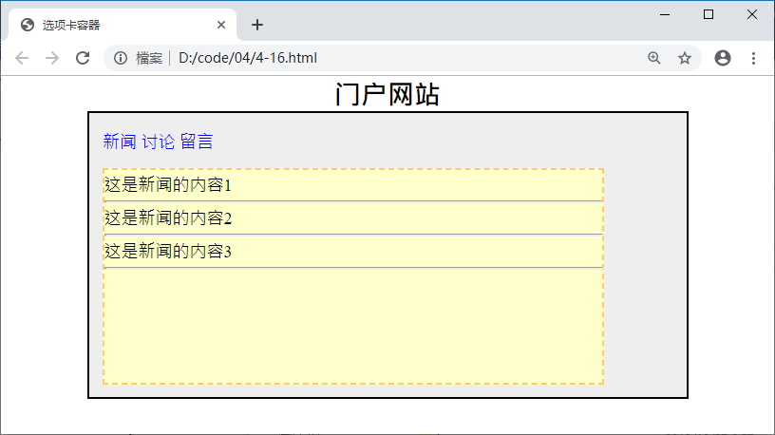

使用CSS设置超链接
伪类名称 | 含义 | 实例
a:link | 未单击访问时超链接样式 | a:link{color:#9ef5f9;}
a:visited | 单击访问后超链接样式 | a:visited {color:#333;}
a:hover | 鼠标悬浮其上的超链接样式 | a:hover{color:#ff7300;}
a:active | 鼠标单击未释放的超链接样式 | a:active {color:#999;}
设置伪类的顺序：a:link->a:visited->a:hover->a:active
实例16：超链接样式
Notes:
教学指导：
强调实际网页开发中通常只设置两种状态，一是a{color:#333;}，一是a:hover { color:#B46210;}

Slide 22
元素模式 | 元素排列 | 设置样式 | 默认宽度 | 包含
块级元素 block | 一行只能放几个块级元素 | 可以设置宽高 | 容器的100% | 可以包含任何标签
行内元素 inline | 一行可以放多个行内元素 | 不可以直接设置宽高 | 他本身的内容的宽度 | 容纳文本或其他行内元素
行内块元素 inline-block | 一行放多个行内块元素 | 可以设置宽高 | 他本身内容的宽度

Slide 23
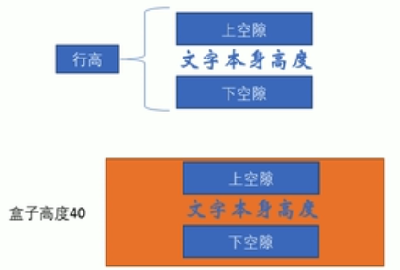
单行文字垂直居中
让文字的行高等于盒子的高度，就可以让文字在当前盒子垂直居中

Slide 24
背景属性
背 景 属 性 | 功 能 | 取 值 方 式
background-color | 设置对象的背景颜色 | 属性的值为有效的色彩数值
background-image | 设置背景图片 | 可以通过URL指定值来设定绝对或相对路径指定网页的背景图像，例如，background-image：url（图片路径）
background-repeat | 背景平铺，设置指定背景图像的平铺方式 | repeat：背景图像平铺（有横向和纵向两种取值：repeat-x:图像横向平铺；repeat-y:图像纵向平铺；norepeat：不平铺）
background-attachment | 背景附加 | scroll：背景图像是随内容滚动的；fixed：背景图像固定，即内容滚动而图像不动
background-position | 背景位置，确定背景的水平和垂直位置 | 该属性可取Xpos和Ypos，单位是px，分别表示水平位置和垂直位置。还可以使用百分比表示背景的位置，即X%和Y% 。可以用X、Y方向关键词来表示，水平方向的关键词有左对齐（left）、右对齐（right）和水平居中（center），垂直方向的关键词有顶部（top）、底部（bottom）和垂直居中（center）
background | 该属性是复合属性，即上面几个属性的随意组合，它用于设定对象的背景样式 | 该属性实际上对应上面几个具体属性的取值，如background：url（xxx.jpg）就等价于background-image：url（xxx.jpg）
background-size | 规定背景图像的尺寸 | auto(默认值，使用背景图片保持原样)，percentage(当使用百分值时，不是相对于背景的尺寸大小来计算的，而是相对于元素宽度来计算的)，cover(整个背景图片放大填充了整个元素)，contain(让背景图片保持本身的宽高比例，将背景图片缩放到宽度或者高度正好适应所定义背景的区域)
Notes:
教学指导：
xxxxxxx

Slide 25
CSS 三大特性
层叠性：
样式冲突，遵循就近原则，哪个样式离结构近，就执行哪个样式
样式不冲突，不会重叠
继承性：
子标签会继承父标签的文字相关样式，比如Text-, font-, line-和color属性会继承。
高度和盒模型内外边距等不会继承

Slide 26
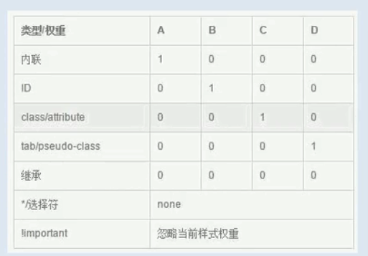
优先级

Slide 27
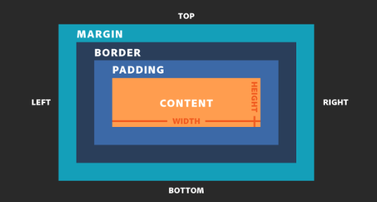
盒模型
Border
Padding
Margin
content

Slide 28
Margin应用
Margin可以让块级盒子水平居中，需要满足两个条件：
1.盒子必须指定了宽度width
2.盒子左右外边距都设置为auto
Margin: 0 auto

Slide 29
清除内外边距
网页元素很多都带有默认的内外编剧，而且不同浏览器默认的也不一样，因此我们在布局前，要先清除网页元素的默认内外边距。

Slide 30
CSS3渐变
线性渐变
颜色沿着一条直线过渡：从左到右、从右到左、从上到下等
径向渐变
圆形或椭圆形渐变，颜色不再沿着一条直线变化，而是从一个起点朝所有方向混合
语法
渐变方向
第二种颜色
linear-gradient ( position, color1, color2,…)
第一种颜色值

Slide 31
小结
CSS在网页中的应用
CSS的发展史
CSS的优势
CSS概念
CSS语法规则，使用<style>标签引入CSS样式
HTML中引入CSS样式
CSS3的选择器
行内样式
内部样式
外部样式
3中样式的优先级
标签选择器
类选择器
ID选择器
3中选择器的优先级
基本选择器
高级选择器
层次选择器
结构伪类选择器
属性选择器
Notes:
教学指导；
总结部分主要达到以下几个目的：
1、回顾内容。注意与与本章任务和目标不一样。本章任务和目标是是强调内容概貌，学到技术，告知要学习什么；总结时，要格外强调观点，把每一个知识点的观点结论都尽量突出出来。
2、整理逻辑。还应该把观点之间的逻辑联系梳理出来。从而使知识系统化、逻辑化。要帮助学员整清逻辑是总结的一大任务。

Slide 32
小结
字体样式（font）的书写
排版网页文本
color
text-align
text-indent
line-height
text-decoration
编辑网页文本
使用CSS的超链接样式设置伪类超链接在不同状态下的样式
列表样式:list-style
背景样式
背景颜色（background-color）
背景图像（background-image）
背景定位(background-position)
背景重复方式(background-repeat)
背景属性
背景尺寸（background-size）不同取值的作用
Notes:
教学指导；
总结部分主要达到以下几个目的：
1、回顾内容。注意与与本章任务和目标不一样。本章任务和目标是是强调内容概貌，学到技术，告知要学习什么；总结时，要格外强调观点，把每一个知识点的观点结论都尽量突出出来。
2、整理逻辑。还应该把观点之间的逻辑联系梳理出来。从而使知识系统化、逻辑化。要帮助学员整清逻辑是总结的一大任务。

